Slide 1
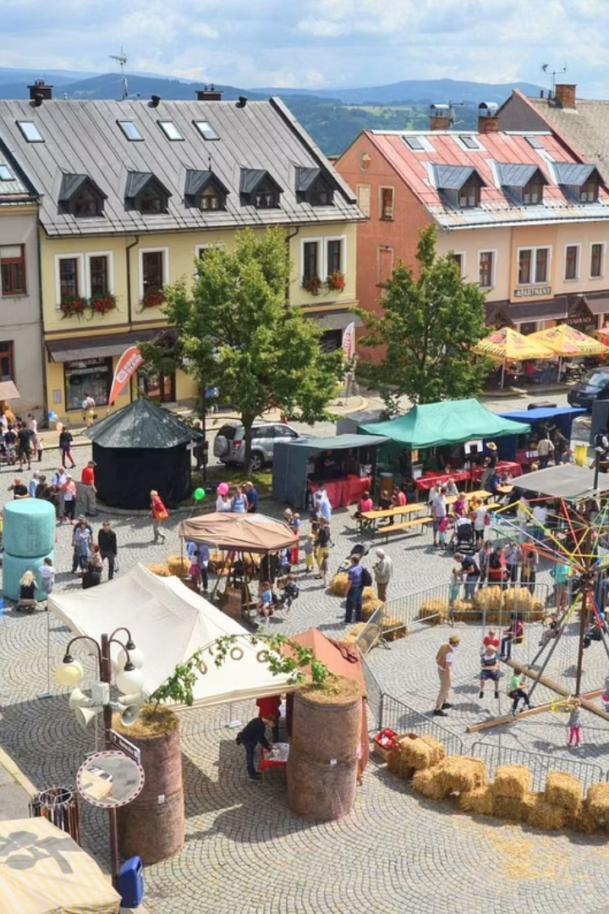
Podpora spolků ve Vysokém nad Jizerou
Spolky jsou základem komunitního života našeho horského města, a nejen to - Vysoké (myšleno všech 5 jeho místních částí) je spolky doslova "nabité".
Z těch nejdůležitějších lze jmenovat několik spolků hasičských, dvě tělovýchovné jednoty, motoklub, dvě sdružení myslivecká a jako hlavního nositele kultury samozřejmě Divadelní spolek Krakonoš. Dále zde existují i neformální sdružení vzniklá ponejvíce za účelem pořádání kulturních akcí.
Jako všude jinde vytváří spolky prostor pro setkávání, rozvoj a uchování tradic.
Vysoké nad Jizerou má 1300 obyvatel, mnoho z nich je sdruženo v několika spolcích.
Podpora spolků je pro město důležitá, protože přispívá k bohatému sportovnímu, společenskému a kulturnímu životu v našem městě.

Slide 2
Typy podpory spolků ve městě
Město podporuje místní spolky a organizace třemi hlavními způsoby
příspěvkem ad hoc
granty z grantového fondu
pravidelnými příspěvky
Příspěvky ad hoc jsou zpravidla příspěvky na jednorázové velké akce, které by bez účasti města nebylo možné uspořádat a jejichž náklady jsou tak velké, že by neúměrně zatížily grantový fond a v případě jejich financování z grantového fondu by byl podstatně omezen přístup dalších spolků ke grantům.
O jednorázových příspěvcích rozhoduje rada města na žádost spolku, který akci pořádá.
Příklady jednorázových akcí podpořených v minulých letech: Oslavy 100 let republiky v roce 2018, Oslavy 100 let loutkové scény ve Vysokém nad Jizerou 2024. Pořadatelem obou akcí byl Divadelní spolek Krakonoš, příspěvek města na každou z akcí činil 50 tisíc korun.
Notes:
Město podporuje místní spolky a organizace dvěma hlavními způsoby - jednorázovými příspěvky a granty z grantového fondu
Žádosti o tyto příspěvky a granty procházejí pečlivou kontrolou, aby byly prostředky využity co nejefektivněji
Jednorázové příspěvky jsou zpravidla drobné příspěvky na jednotlivé akce nebo naopak jednorázové příspěvky na velké akce, které by bez účasti města nebylo možné uspořádat
O jednorázových příspěvcích rozhoduje rada města

Slide 3

Grantový program města
Cíle programu
Podmínky podpory
Podpora rozmanitosti spolkového života
Aktivní činnost v regionu.
Transparentní hospodaření.
Zachování kulturního dědictví
Dodržení formálních podmínek programu
Zapojení všech věkových skupin
Podpora finanční soběstačnosti spolků
Výzvy a termíny
Dvě výzvy ročně. Uzávěrka prvního kola podávání žádostí zpravidla někdy na konci dubna, uzávěrka druhého kola žádostí zpravidla do konce června.
Částka určená rozpočtem města pro rozdělení v grantovém programu činí každoročně půl milionu korun.
Žádosti o grant vyhodnocuje grantová komise složená z městských zastupitelů, na návrh grantové komise pak o přidělení grantů rozhoduje rada města.

Slide 4
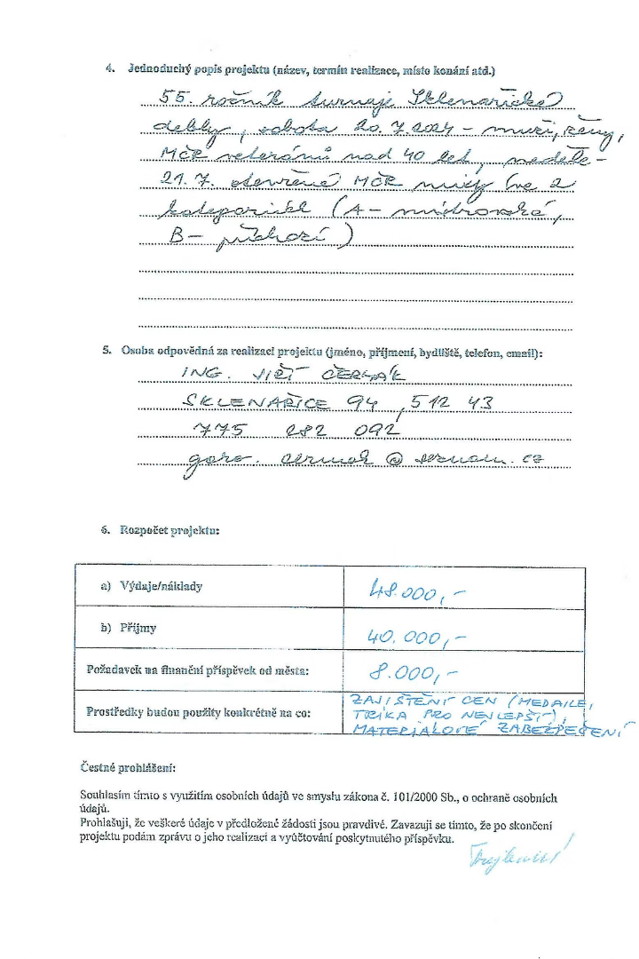
Žádost a vyúčtování
Žádost o grant je velice jednoduchá (max. zjednodušení administrativy)
Obsahuje kromě identifikace žadatele pouze jednoduchý popis projektu a jednoduchý rozpočet
Řádné vyúčtování - projekty podpořené v prvním kole grantového programu do 30. září daného roku, projekty podpořené v kole druhém pak do 31. prosince daného roku.

Slide 5
Pravidelná (každoroční) podpora
Jediným spolkem podporovaným tímto způsobem na území Vysokého nad Jizerou je Občanské sdružení Větrov jakožto pořadatel Krakonošova divadelního podzimu (KDP), národní přehlídky venkovských divadelních souborů. OS Větrov úzce spolupracuje s Divadelním spolkem Krakonoš.
Obrovská návštěvnost
Město je dle statutu spoluvyhlašovatelem přehlídky.
Nepsaná dohoda mezi městem a pořadatelem KDP - výši podpory určuje číslo přehlídkového ročníku (letos 56.)
Kromě podpory finanční město též zapůjčí informační centrum v městské knihovně včetně zaměstnance (bezplatně).
Divadelní soubory (soutěžící i hosté přehlídky) jsou každý den formálně přivítány v obřadní síni radnice některým z městských zastupitelů.

Slide 6
Co konkrétně je podporováno
Prioritně je samozřejmě podporováno konání akcí kulturního, společenského či sportovního charakteru na území města.
Uvědomujeme si však, že spolky mnohdy obhospodařují vlastní majetek, na jehož opravy a údržbu obtížně shánějí finanční prostředky, podporujeme tedy i opravy a údržbu spolkového majetku.
Příklady:
TJ Vysoké nad Jizerou vlastní ve městě sokolovnu, v letošním roce se tedy rozhodla využít prvního kola grantového programu na výměnu světel ve velkém sále této sokolovny, celkové náklady akce činí 156 tisíc, podpora z grantového programu města pak činí 70 tisíc korun.
Divadelní spolek Krakonoš vlastní budovu Divadla Krakonoš postavenou v roce 1925, letos tedy tato budova slaví 100 let. Kvůli potížím spojeným s vlhkostí spolek již několik let svépomocí provádí hydroizolaci budovy, letos investuje 70 tisíc korun a město z grantového programu podpoří tuto investici částkou 30 tisíc korun.

Slide 7
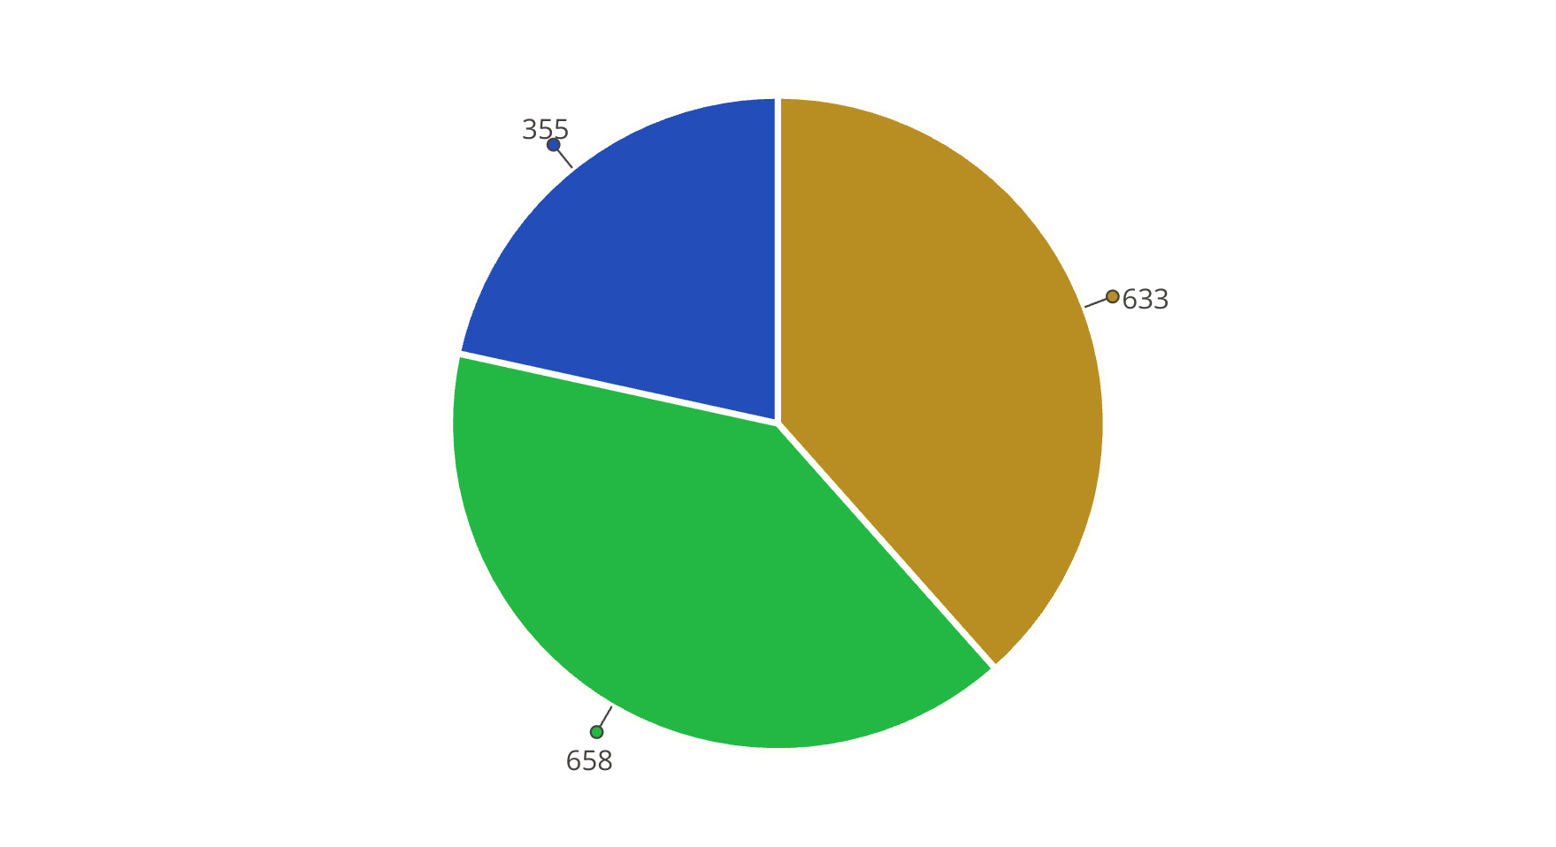
Rozložení podpory 2022 - 2024
Kultura
Sport
Ostatní

Slide 8
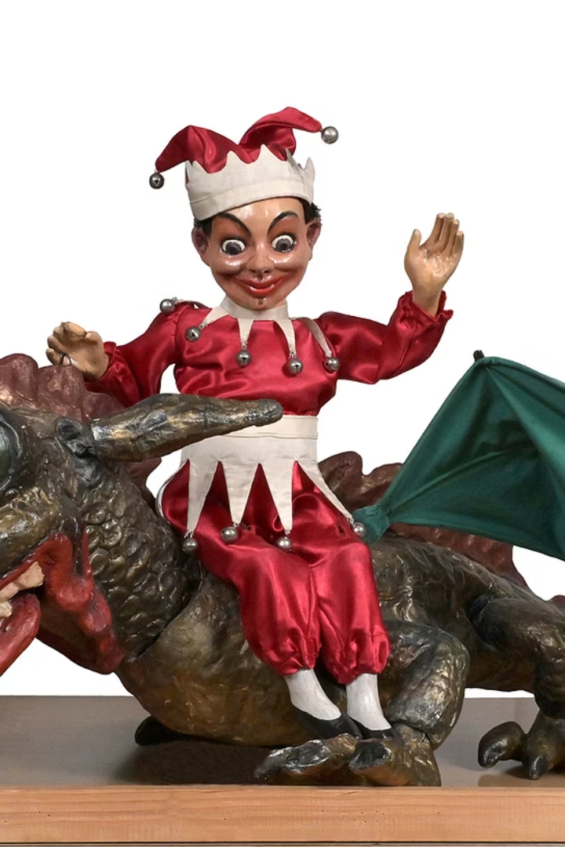



Kultura jako priorita
Pravidelné kulturní akce
Krakonošův divadelní podzim, Vysocká pouť, Svatokateřinský trh
Zapojení veřejnosti
Kulturní akce jsou založeny téměř výhradně na dobrovolnictví, zapojení všech věkových kategorií
Uchování tradic
Místní folklór, krkonošské nářečí, tradiční řemesla

Slide 9
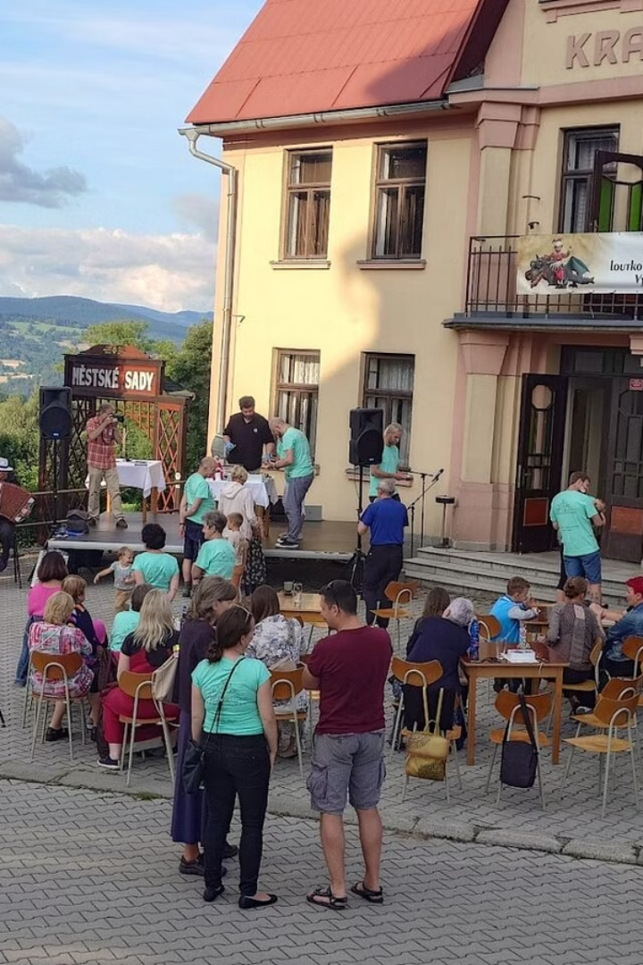



Divadelní spolek Krakonoš
Založen 1786
Jeden z nejstarších ochotnických spolků v Česku
Významné inscenace
Malované na skle, Maškaráda aneb Fantom opery, Mamzelle Nitouche, R.U.R.
Současnost
Přes 130 aktivních členů všech generací, dobrovolnictví

Slide 10
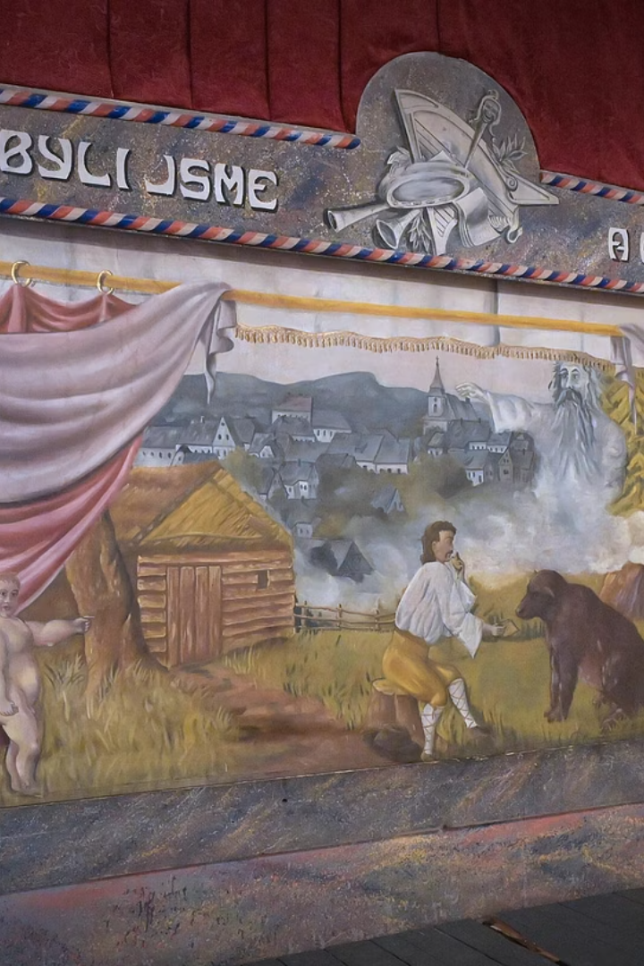
Příklady podpořených projektů
21K
55K
Realizace představení Maškaráda
Divadelní festival
Každoroční přehlídka ochotnických souborů
50K
100 let loutkové scény ve Vysokém nad Jizerou

Slide 11






Dopad podpory na komunitu
Rozvoj města
Zvýšení atraktivity pro turisty i nové obyvatele
Společenská soudržnost
Posílení vztahů mezi občany
Místní identita
Uchování tradic a kulturního dědictví

Slide 12
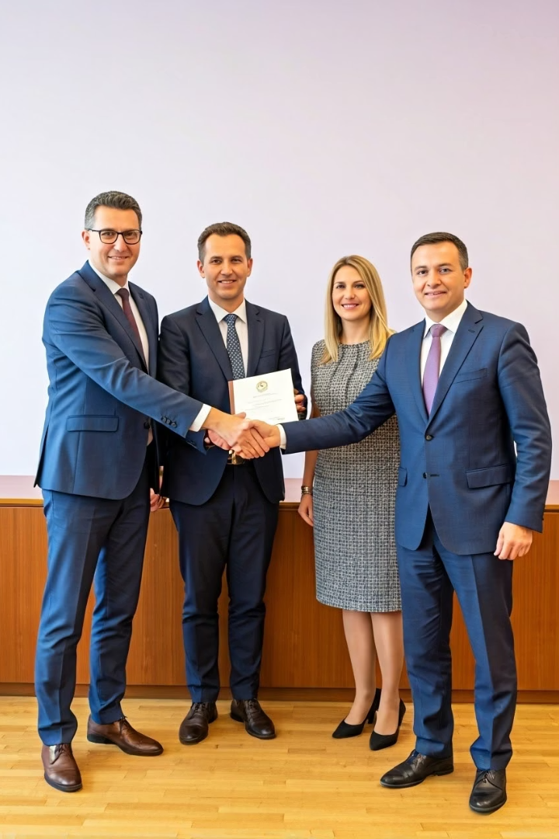
Závěr
Pokračovat v podpoře
Zachovat a do budoucna navýšit grantový program města.
Rozšířit možnosti
Víceleté granty pro stabilní projekty. Podpora mezigeneračního předávání znalostí.
Aktivní zapojení
Podpora účasti na kulturních akcích. Podpora dobrovolnictví. Sdílení místních tradic.

